Slide 1
Keynes
Keynes non sviluppa direttamente una teoria della crescita, ma una teoria dell’equilibrio di sottoccupazione.
Differentemente dalle teorie precedenti, per Keynes il sistema economico può permanere in una situazione di utilizzazione non piena delle risorse produttive.
Il reddito può essere più basso di quello di piena occupazione e restare a questo livello.
Il mercato non riesce a sfruttare a pieno la capacità produttiva.

Slide 2
Risparmi e investimenti
Il tasso di interesse non può automaticamente equilibrare risparmi e investimenti
  Si domanda moneta in quanto moneta: l’interesse diviene un fenomeno monetario e non reale (compenso per la rinuncia alla liquidità)
  Gli investimenti dipendono dall’interesse, ma principalmente dagli “animal spirits”
  I risparmi dipendono in larga misura dalle abitudini di consumo delle famiglie, cioè dal reddito (quello che non è consumato viene risparmiato)
  Occorre trovare un meccanismo diverso da quello dell’interesse per vedere come risparmi e investimenti si equilibrano

Slide 3
Una semplificazione: famiglie e imprese
Immaginiamo che esistano solo famiglie e imprese
  Le famiglie decidono quanto consumare del loro reddito e quanto risparmiare
  Il risparmio non è che il reddito meno i consumi e dipende dunque dai consumi che dipendono dal reddito
  Le imprese decidono quanto produrre e quanto investire
  Domanda Aggregata (DA) = Consumi (C) + Investimenti (I) DA=C+I
  Reddito Nazionale (RN) = Consumi (C) + Risparmi (S) RN =C+S = Prodotto Nazionale (PN)
  In equilibrio: DA = PN (Prodotto Nazionale) = RN
  C+I = C+S cioè I=S

Slide 4
Consumi e investimenti
L’equilibrio si ha quando S=I
  L’interesse non equilibra risparmi e investimenti
  Le decisioni di consumo dipendono dal reddito
  Più aumenta il reddito più aumentano i consumi e viceversa
  Il risparmio non è che il reddito meno i consumi, dipendono quindi dal reddito
  Il consumo è una componente indotta della domanda
  Le decisioni di investimento sono prese dagli imprenditori esogenamente

Slide 5
Il circuito del reddito
Il circuito ha un flusso di uscita (i risparmi) e un flusso di entrata (gli investimenti)

Slide 6
Il meccanismo di equilibrio
  Il risparmio (ciò che non è consumato; flusso in uscita) dipende dal reddito
    Se le famiglie consumano l’80% del reddito risparmiano il 20% (cioè il reddito (Y) è pari a 5 volte i risparmi (S) S/20%)
  Investimento= Flusso in entrata non dipende dal reddito
  In queste condizioni se gli investimenti sono minori dei risparmi, la produzione e il reddito diminuiranno provocando una diminuzione dei risparmi
  Il processo raggiunge l’equilibrio quando i risparmi sono uguali agli investimenti

Slide 7
Capacità produttiva e produzione effettiva
Distinzione tra la capacità produttiva di una società e il livello attuale di produzione
  Capacità produttiva (produzione massima)←forza lavoro, impianti esistenti, infrastrutture
La produzione effettiva può essere minore del livello permesso dalla capacità produttiva
  La domanda aggregata può essere minore del livello necessario per assorbire la produzione massima
  La produzione effettiva cade al livello della domanda

Slide 8
L’effetto moltiplicatore
Le spese per investimento sono soggette ad ampie e non prevedibili fluttuazioni
Le spese per il consumo sono una quota più o meno costante del nostro reddito
  Se diminuiscono le spese per gli investimenti diminuisce il reddito dei lavoratori
  Con meno reddito i lavoratori decideranno di consumare di meno
  Con meno domanda di consumo gli imprenditori decideranno di produrre meno pagando meno salari ai lavoratori
  Questo ci rimanda al punto 2 ecc.

Slide 9
Il significato economico
Nell’economia keynesiana è la domanda che determina il livello del reddito
  In particolare è importante la domanda autonoma (I [investimenti])
  Gli imprenditori decidono il livello degli investimenti
  Se gli imprenditori decidono un livello di investimenti minori del risparmio
    Poiché le famiglie hanno deciso di risparmiare più di quanto le imprese hanno deciso di investire, la domanda di beni è insufficiente (la “perdita” si registra nel momento in cui il reddito si traduce in domanda)
    Gli imprenditori vedono aumentare le scorte invendute
    Per smaltire le scorte diminuiscono ulteriormente la produzione
  Si arriva ad una posizione di equilibrio di sotto-occupazione quando il reddito genera un risparmio appena sufficiente a eguagliare gli investimenti decisi dagli imprenditori

Slide 10
Le equazioni fondamentali
DA=C+I Domanda aggregata
Y=C+S Reddito
Y=DA Equilibrio
Y=C+I Equilibrio
C=C_{a}+cY Funzione del consumo
C_{a} Consumo autonomo
c propensione marginale al consumo (pendenza retta)

Slide 11
Propensioni al consumo
Propensione marginale al consumo: quanto la collettività consuma di un incremento unitario del reddito
(0<c<1).
Propensione media = C/Y

Slide 12
Il risparmio
Reddito-consumi = risparmio
S=Y-C
  S=Y-(C_{a}+cY)=-C_{a}+(1-c)Y
S= -C_{a}+sY
-C_{a} risparmio negativo quando Y=0
s = propensione marginale al risparmio
s=1-c

Slide 13
Equilibrio: Reddito= Domanda Aggregata
Y=C_{a}+cY+I
  Y-cY=C_{a}+I

Slide 14
Rappresentazione grafica

Slide 15
Rapprsentazione alternativa
I=S
I=-C_{a}+sY Y =

Slide 16
Il moltiplicatore
ΔI= Δ(-C_{a}+sY)
ΔI= sΔY
Il moltiplicatore 1/s>1
Un dato aumento dell’investimento causa un aumento multiplo del reddito

Slide 17
Ancora il moltiplicatore
ΔI=100; c=0,80; s=0,20

Slide 18
Rappresentazione grafica
Si vede subito che ΔY> ΔI

Slide 19
L’equilibrio di sottocupazione
Nulla assicura che reddito effettivo=reddito potenziale
Decisioni di investimento indipendenti dalle decisioni del risparmio
Equilibrio=stato di quiete (non ha caratteristiche di ottimalità)
Probabilmente disoccupazione

Slide 20
Il governo
Introduciamo nel nostro schema il governo.
G= spesa pubblica. Componente autonoma della domanda.
DA=C+I+G
Y=C+I+G
Ma… il governo si finanzia con le tasse (T)
I consumi sono decisi sulla base del reddito disponibile
Y_{d}=Y-T
Le tasse dipendono dal reddito
T=tY t=pressione fiscale= T/Y
Y_{d}=Y-tY = (1-t)Y

Slide 21
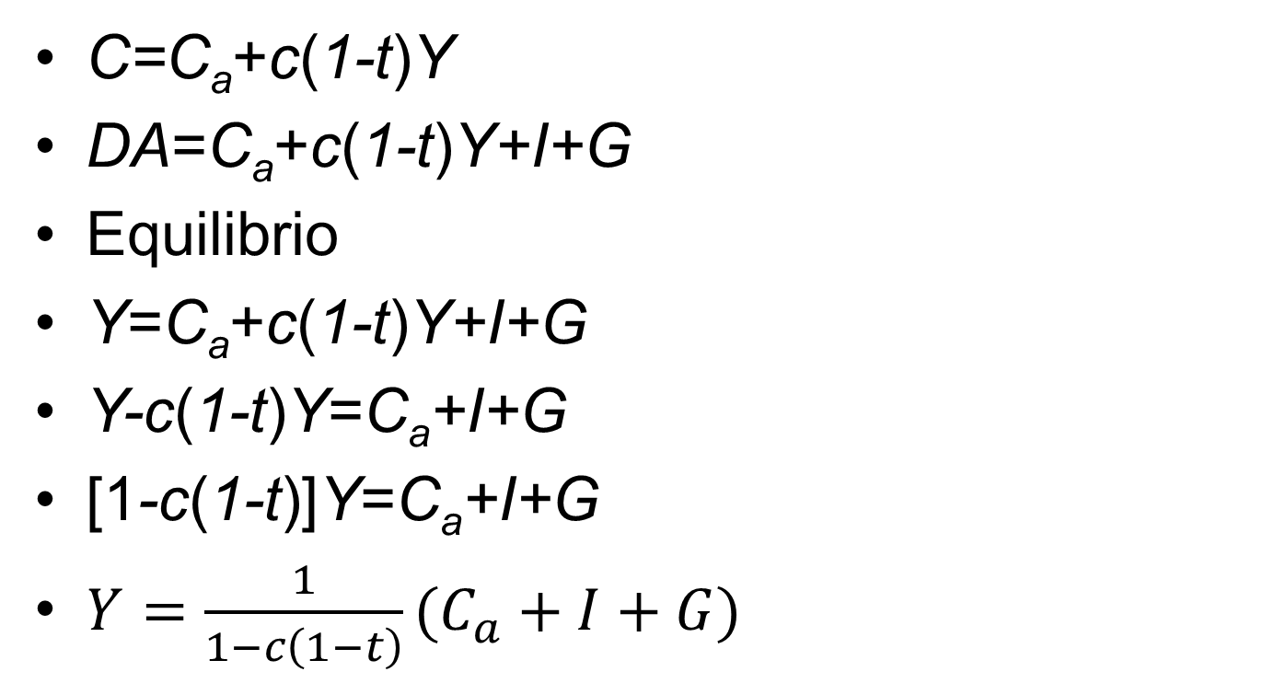
Le condizioni di equilibrio
C=C_{a}+c(1-t)Y
DA=C_{a}+c(1-t)Y+I+G
Equilibrio
Y=C_{a}+c(1-t)Y+I+G
Y-c(1-t)Y=C_{a}+I+G
[1-c(1-t)]Y=C_{a}+I+G
$Y=\frac{1}{1−c\left(1−t\right)}(C_{a}+I+G)$

Slide 22
Gli scambi con l’estero
Introduciamo ora un altro soggetto: l’estero
Il reddito è ora è determinato anche dalle esportazioni (E) meno le importazioni (M)
Le esportazioni sono una componente autonoma dal reddito, mentre le importazioni sono una componente indotta: più cresce il reddito più importiamo.
Y=C_{a}+c(1-t)Y+I+G+(E-M)

Slide 23
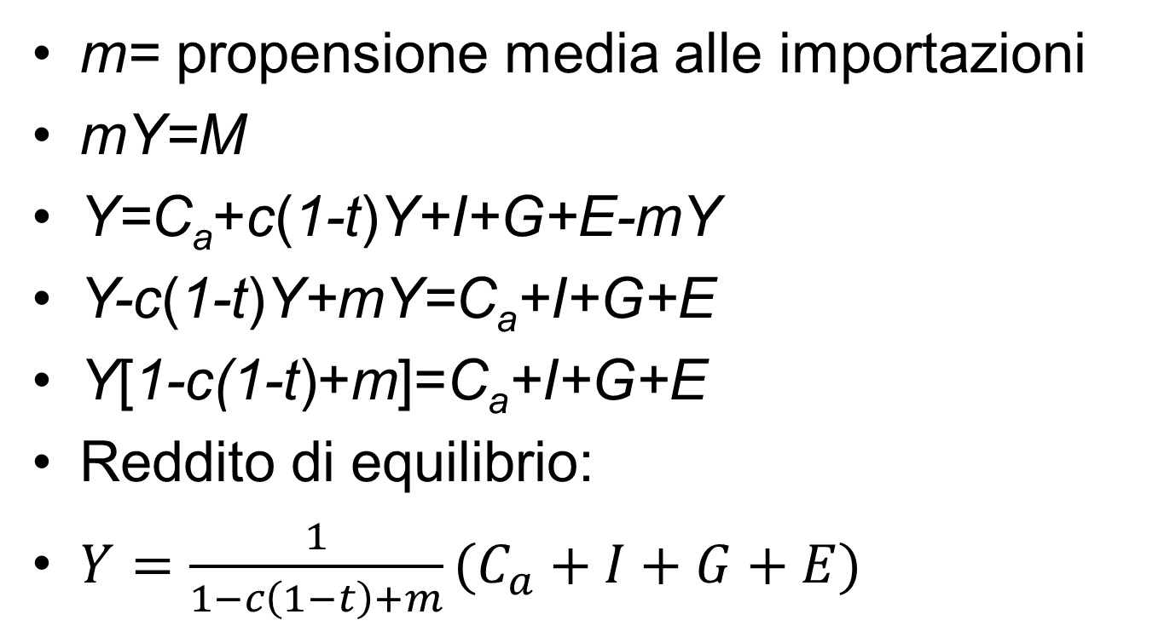
L’equilibrio nel sistema completo
m= propensione media alle importazioni
mY=M
Y=C_{a}+c(1-t)Y+I+G+E-mY
Y-c(1-t)Y+mY=C_{a}+I+G+E
Y[1-c(1-t)+m]=C_{a}+I+G+E
Reddito di equilibrio:
$Y=\frac{1}{1−c\left(1−t\right)+m}(C_{a}+I+G+E)$

